Slide 1



Modelo lógico

Slide 2

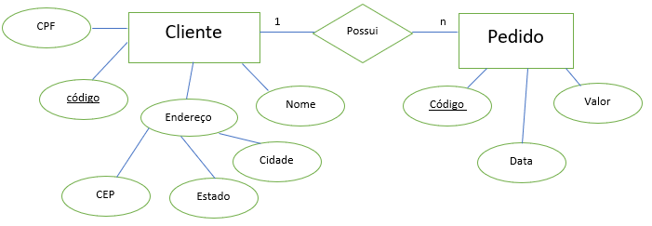
Modelo Entidade-Relacionamento (MER)
O Modelo Entidade Relacionamento (também chamado Modelo ER, ou simplesmente MER), como o nome sugere, é um modelo conceitual utilizado na Engenharia de Software para descrever os objetos (entidades) envolvidos em um domínio de negócios, com suas características (atributos) e como elas se relacionam entre si (relacionamentos).

Slide 3
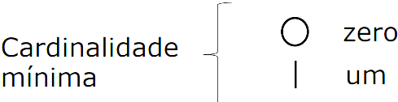
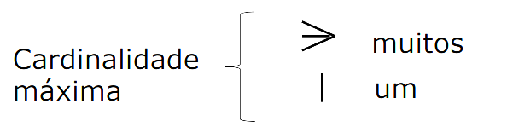
Diagram pé de galinha
relacionamentos são representados por linhas;
a notação para cardinalidade é gráfica:
O símbolo mais próximo do retângulo (entidade) representa a cardinalidade máxima, e o símbolo mais distante representa a cardinalidade mínima.

Slide 4
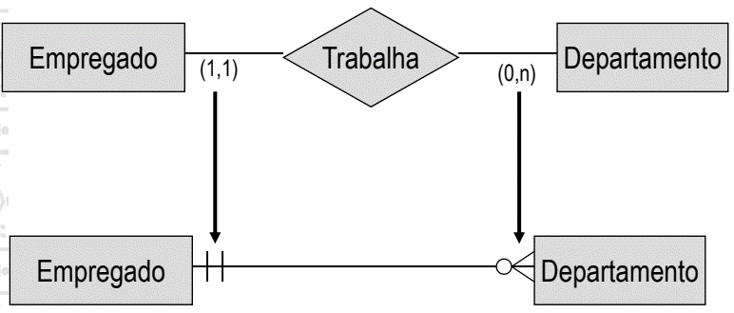
Diagram pé de galinha

Slide 5
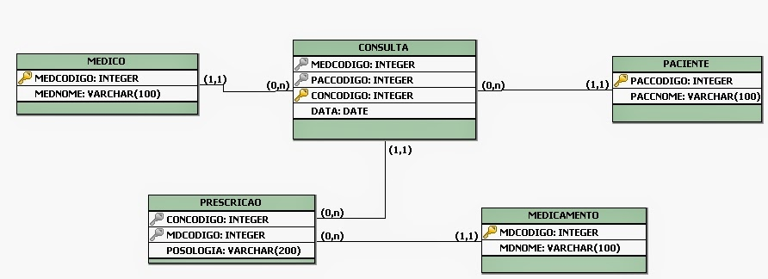
Modelo lógico
O modelo lógico de dados é uma versão mais refinada do modelo conceitual. Ele representa diagramaticamente restrições de dados, nomes de entidades e relacionamentos para implementação de forma independente da plataforma.

Slide 6
Modelo lógico
A migração de um modelo conceitual para um modelo lógico relacional é feita por meio do repasse das visões e dos conceitos pelo desenvolvedor. Todas as entidades identificadas no modelo DER conceitual passarão a ser chamadas de tabelas no DER lógico, utilizando a abordagem relacional de dados.
A obtenção de um modelo lógico deveria ser feita a partir de um modelo conceitual previamente gerado. Para tanto, deveríamos dispor de uma série de regras de derivação.
Nessa linha, você deverá transformar todas as entidades em tabelas e fazer o mapeamento de relacionamentos, cardinalidade e atributos

Slide 7
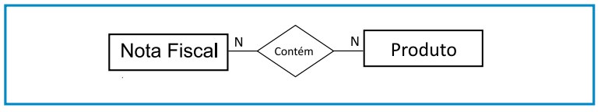
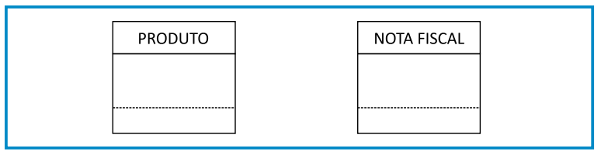
Passo 1 : Mapeamento das entidades
Antes:
Depois:

Slide 8

Passo 2 : Mapeamento atributos
Preencha os campos das tabelas definindo os atributos para cada uma. Para fazer isso, verifique as características comuns dentro de cada entidade, indagando-se: “O que descreve essa entidade?”

Slide 9
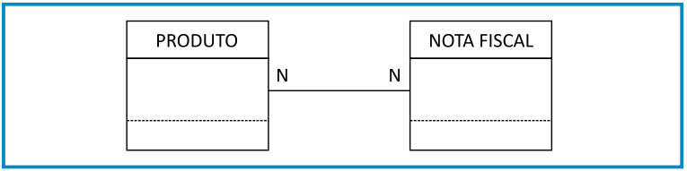
Passo 3 : Mapeamento relacionamentos
Antes:
Depois:
Aplica-se os relacionamentos entre as tabelas, com as devidas cardinalidades.
Neste modelo, você pode abolir a utilização do losango com os verbos
para representar as ações, afinal, você já consegue supor qual é a ação
executada entre os relacionamentos apenas visualizando as entidades relacionadas.

Slide 10
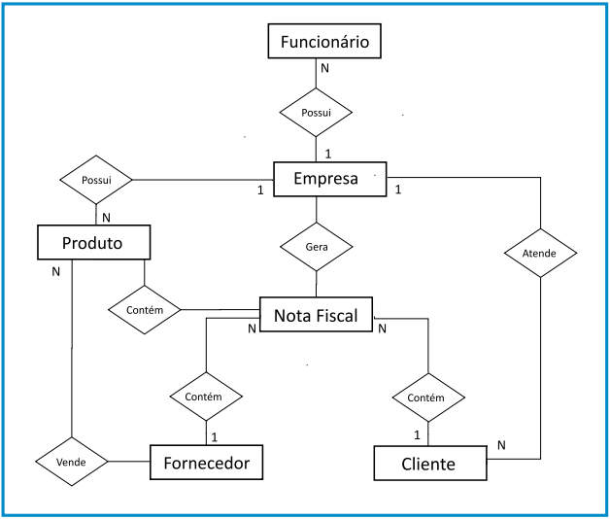
Modelo conceitual
Definidos os campos para todas as tabelas, deve-se, então, relacioná-las
entre si conforme a necessidade, identificando para cada relacionamento
a sua cardinalidade.

Slide 11
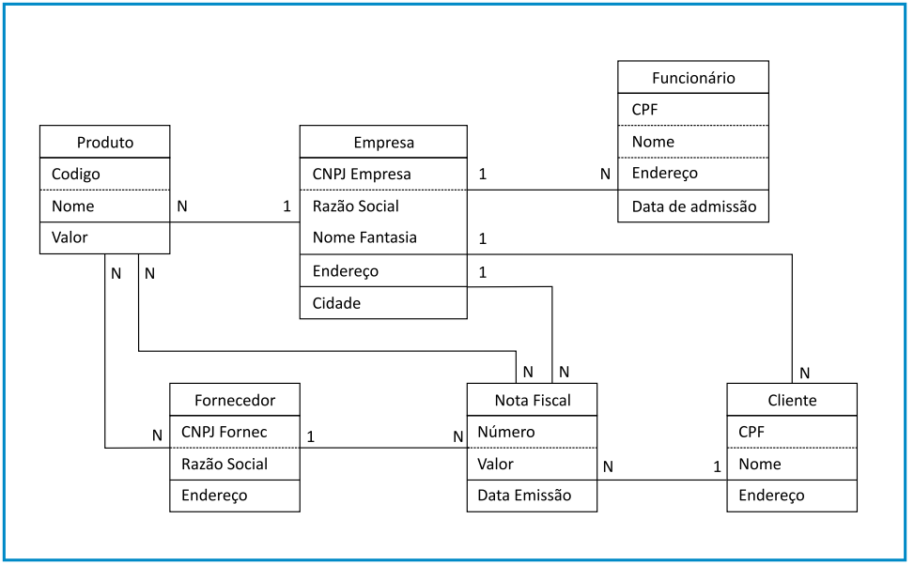
Modelo lógico

Slide 12
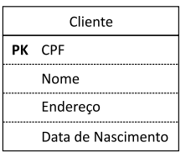
Passo 4 : Mapeamento chaves primárias
Os atributos de chave primária são aqueles que nunca se repetem dentro de uma entidade e têm a função de atuar como identificadores de
cada instância da entidade, ou seja, é o atributo ou conjunto de atributos concatenados que identifica uma única ocorrência dentro da tabela
Para representar uma chave primária dentro de uma tabela, será utilizado o símbolo PK, do inglês: Primary Key. Alguns livros simbolizam a chave primária com o desenho de uma chave, e outros com o cifrão ($).

Slide 13
Passo 4 : Mapeamento chave primária
Se o valor de uma chave primária identifica uma ocorrência dentro de uma entidade, por exemplo, um cliente dentro da entidade Cliente, esse valor nunca pode ser nulo, em outras palavras, ao cadastrar um cliente no banco de dados, o atributo definido como chave primária nunca pode ser deixado em branco, pois, nesse caso, o cliente não poderia ser identificado
Instância: considera-se que instância significa o conjunto de valores inseridos nos campos de cada tabela em um banco de dados.

Slide 14
Passo 5 : Mapeamento chave estrangeira
Chave estrangeira, ou Foreign Key (FK), ou ainda chave externa é a chave que permite a referência a registros oriundos de outras tabelas. Ou seja, é o campo ou conjunto de campos que compõem a chave primária de uma outra tabela.
A utilização da chave estrangeira possibilita a implementação da integridade de dados diretamente no banco de dados, conhecida como integridade referencial.
Uma chave estrangeira é a representação de um relacionamento entre tabelas.

Slide 15
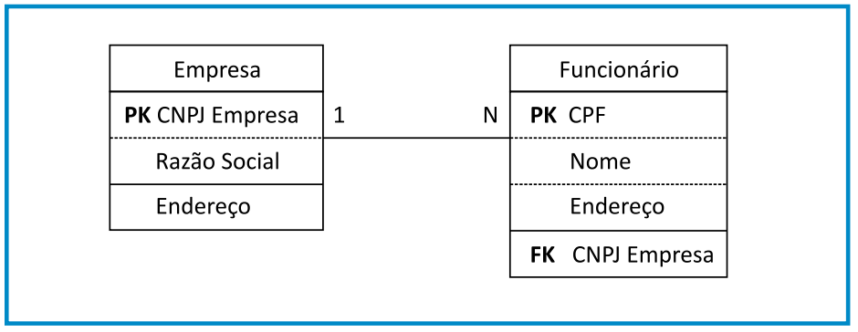
Passo 5 : Mapeamento chave estrangeira
A partir da criação de uma chave estrangeira, também conhecida como FK (do inglês Foreign Key), passa a existir um relacionamento entre a tabela em que ela está inserida e a tabela onde está a chave primária para qual ela está apontando.

Slide 16
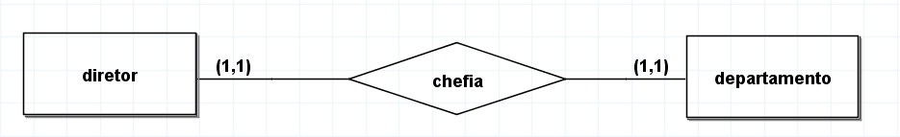
Passo 6 : Mapeamento de cardinalidades
Regras: 1:1
As duas tabelas se tornam uma com todos os atributos

Slide 17
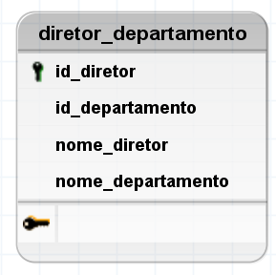
Passo 6 : Mapeamento de cardinalidades
Regras: 1:1
As duas tabelas se tornam uma com todos os atributos

Slide 18
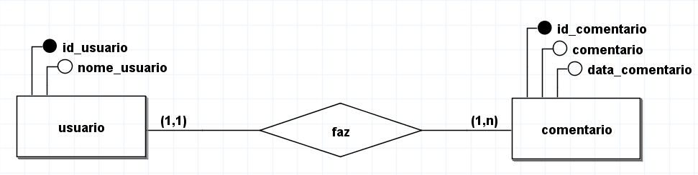
Passo 6 : Mapeamento de cardinalidades
Regras: 1:N
Cria-se duas tabelas, parte N recebe chave estrangeira

Slide 19
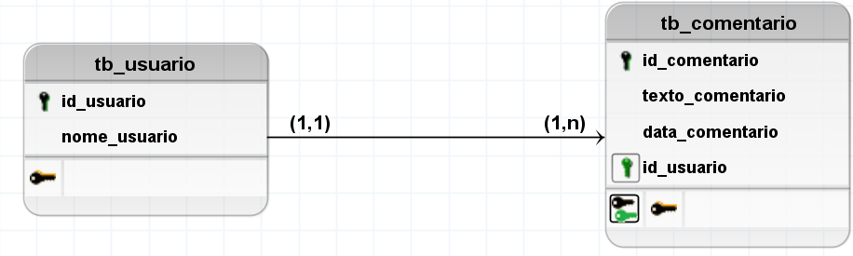
Passo 6 : Mapeamento de cardinalidades
Regras: 1:N
Cria-se duas tabelas, parte N recebe chave estrangeira

Slide 20
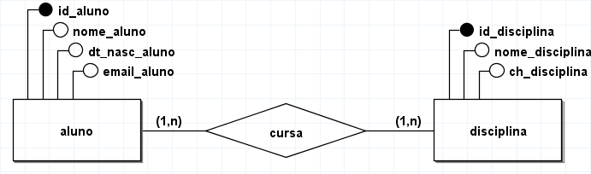
Passo 6 : Mapeamento de cardinalidades
Regras: N:N
Cria-se duas tabelas, e também uma tabela intermediária, que recebe chaves estrangeiras

Slide 21
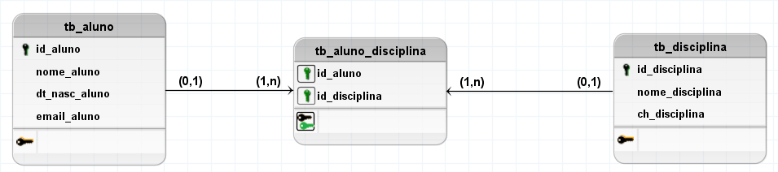
Passo 6 : Mapeamento de cardinalidades
Regras: N:N
Cria-se duas tabelas, e também uma tabela intermediária, que recebe chaves estrangeiras

Slide 22
Referências
https://www.lucidchart.com/pages/pt/o-que-e-diagrama-entidade-relacionamento
https://www.youtube.com/watch?v=44X0ntLaEcg
https://www.youtube.com/watch?v=8CkMX2qXgdY
https://www.youtube.com/watch?v=bteOszedbMw

Slide 23














